Slide 1
Урок труда (технологии) в 9 классе
Тема урока : Создание моделей сложных объектов. Технологическое оборудование для аддитивных технологий:
3D-принтеры.
.

Slide 2
3D-печать или «аддитивное производство» – процесс создания цельных трехмерных объектов практически любой геометрической формы на основе цифровой модели. 3D-печать основана на концепции построения объекта последовательно наносимыми слоями, отображающими контуры модели. Фактически, 3D-печать является полной противоположностью таких традиционных методов механического производства и обработки, как фрезеровка или резка, где формирование облика изделия происходит за счет удаления лишнего материала (т.н. «субтрактивное производство»).

Slide 3
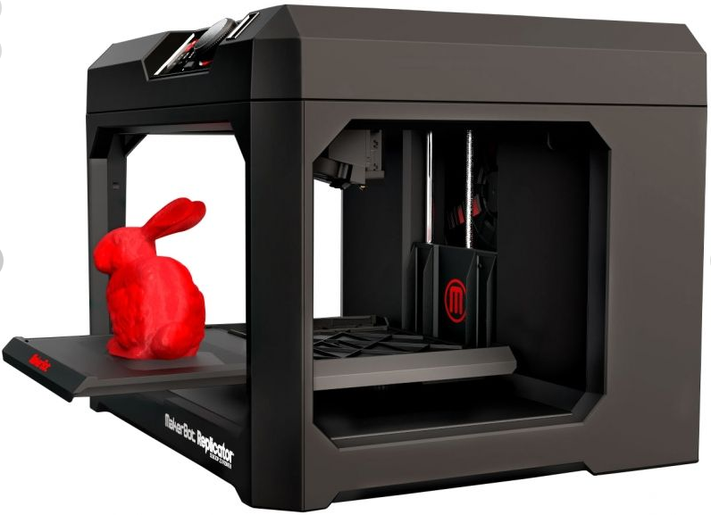
3D-принтерами называют станки с программным управлением, выполняющие построение детали аддитивным способом.

Slide 4
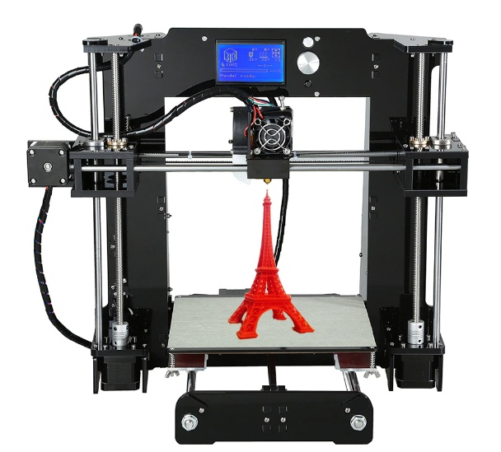
Хотя технология 3D-печати появилась еще в 80-х годах прошлого века, широкое коммерческое распространение 3D-принтеры получили только в начале 2010-х. Первый дееспособный 3D-принтер был создан Чарльзом Халлом, одним из основателей корпорации 3D Systems.

Slide 5
3D-печатные технологии используются для прототипирования и распределенного производства в архитектуре, строительстве, промышленном дизайне, автомобильной, аэрокосмической, военно-промышленной, инженерной и медицинской отраслях, биоинженерии (для создания искусственных тканей), производстве модной одежды и обуви, ювелирных изделий, в образовании, географических информационных системах, пищевой промышленности и многих других сферах.

Slide 6
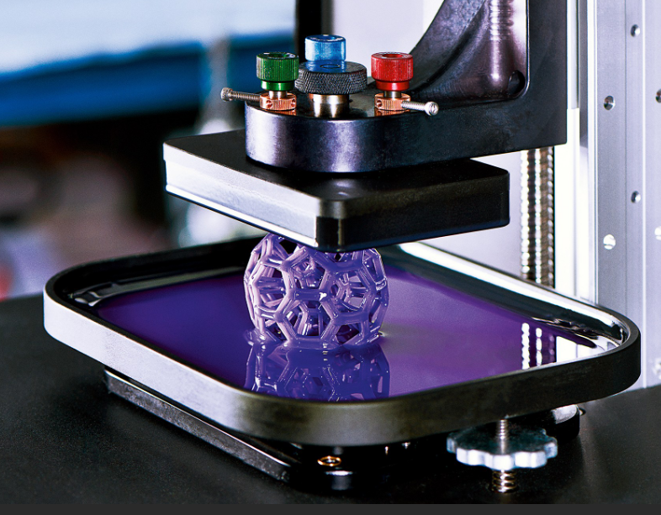
Термин «аддитивное производство» подразумевает технологии по созданию объектов за счет нанесения последовательных слоев материала.
Модели, изготовленные аддитивным методом, могут применяться на любом производственном этапе – как для изготовления опытных образцов (т.н. быстрое прототипирование), так и в качестве самих готовых изделий (т.н. быстрое производство).

Slide 7
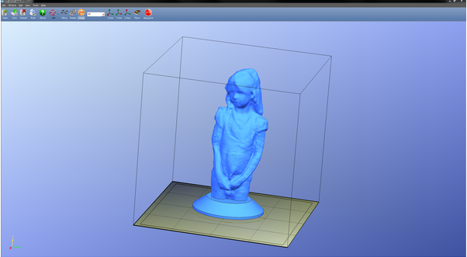
3D-сканирование – это автоматический сбор и анализ данных реального объекта, а именно формы, цвета и других характеристик, с последующим преобразованием в цифровую трехмерную модель.

Slide 8
Во время печати принтер считывает 3D-печатный файл (как правило, в формате STL), содержащий данные трехмерной модели, и наносит последовательные слои жидкого, порошкообразного, бумажного или листового материала, выстраивая трехмерную модель из серии поперечных сечений. Эти слои, соответствующие виртуальным поперечным сечениям в CAD-модели, соединяются или сплавляются вместе для создания объекта заданной формы. Основным преимуществом данного метода является возможность создания геометрических форм практически неограниченной сложности.

Slide 9
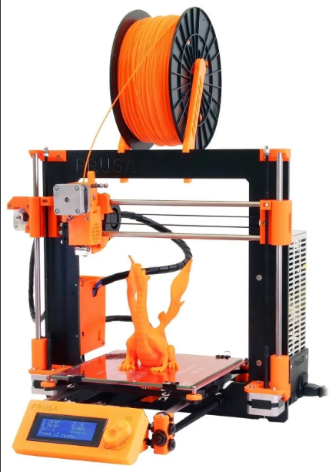
Построение модели с использованием современных технологий занимает от нескольких часов до нескольких дней в зависимости от используемого метода, а также размера и сложности модели. Промышленные аддитивные системы могут, как правило, сократить время до нескольких часов, но все зависит от типа установки, а также размера и количества одновременно изготавливаемых моделей.

Slide 10
Процесс печати методом послойного наплавления подразумевает создание слоев за счет экструзии быстрозастывающего материала в виде микрокапель или тонких струй. Как правило, расходный материал (например, термопластик) поставляется в виде катушек, с которых материал скармливается в печатную головку, называемую «экструдером». Экструдер нагревает материал до температуры плавления с последующим выдавливанием расплавленной массы через сопло.

Slide 11
Порошковая печать Одним из методов аддитивного производства является выборочное спекание порошковых материалов. Слои модели вычерчиваются (спекаются) в тонком слое порошкообразного материала, после чего рабочая платформа опускается, и наносится новый слой порошка. Процесс повторяется до получения цельной модели. Неизрасходованный материал остается в рабочей камере и служит для поддержки нависающих слоев, не требуя создания специальных опор.

Slide 12
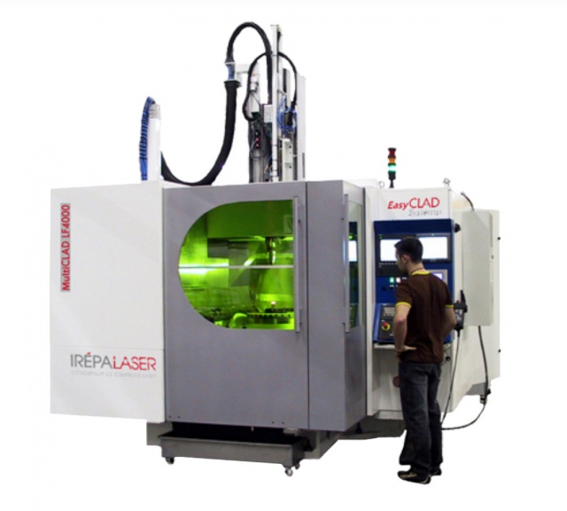
Выборочная лазерная плавка (SLM) отличается тем, что не спекает, а фактически расплавляет порошок с местах соприкосновения с мощным лазерным лучом, позволяя создавать материалы высокой плотности, аналогичные в плане механических характеристик изделиям, изготовленным традиционными методами.

Slide 13
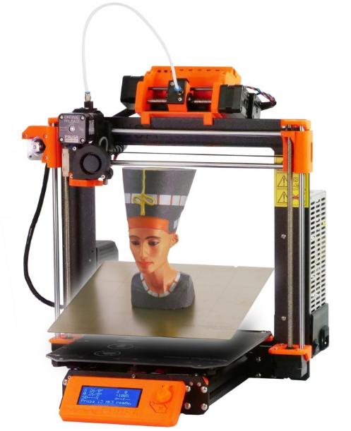
Наконец, существует метод струйной 3D-печати. В данном случае на тонкие слои порошка (гипса или пластика) наносится связующий материал в соответствии с контурами последовательных слоев цифровой модели. Процесс повторяется до получения готовой модели. Технология обеспечивает широкий диапазон применения, включая создание цветных моделей, навесных конструкций, использо-вание эластомеров.

Slide 14
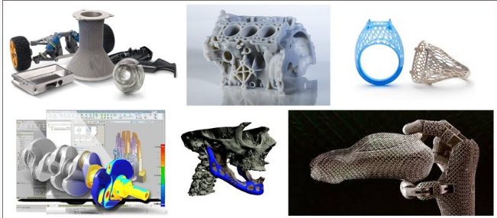
Использованные интернет - ресурсы
https://3dtoday.ru/wiki/3D_print_technology#.D0.A2.D0.B5.D1.85.D0.BD.D0.BE.D0.BB.D0.BE.D0.B3.D0.B8.D1.8F1
https://blog.iqb.ru/additive-manufacturing-basics/
https://trends.rbc.ru/trends/futurology/6284222d9a79472c8b9a67bc

